Slide 1

ФАКУЛЬТЕТ ПРИКЛАДНОЙ МАТЕМАТИКИ И ИНФОРМАТИКИ
Кафедра вычислительной математики
Ускорение сходимости процессов установления. Переобуславливание и подавление ошибки.
Касияник Алексей,
ФПМИ, 5 курс, 5 группа

Slide 2
Жесткая задача
 Если численный метод с ограниченной областью абсолютной устойчивости, примененный к системе с произвольными начальными условиями вынужден использовать на некотором интервале интегрирования величину шага, которая чрезмерно мала по отношению к гладкости точного решения на этом интервале, тогда говорят что система является жесткой на этом интервале.

Slide 3
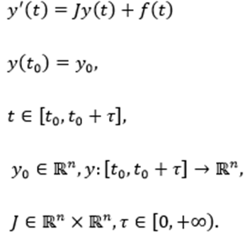
Система линейных ДУ

Slide 4
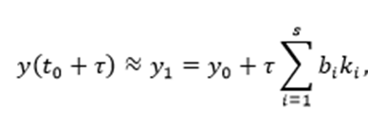
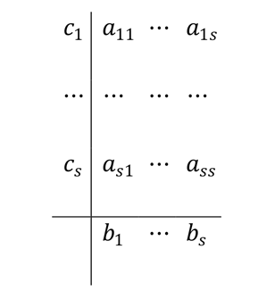
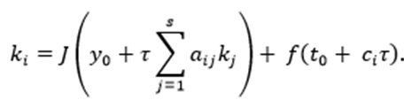
Базовый метод

Slide 5
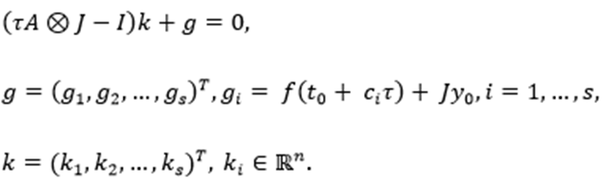
Векторная форма

Slide 6
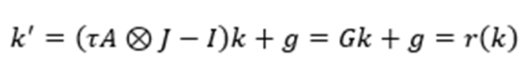
Уравнение установления

Slide 7
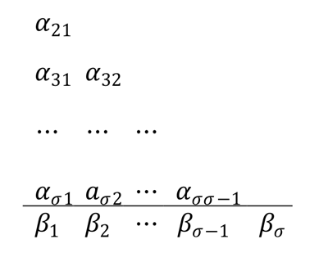
Вспомогательный метод

Slide 8
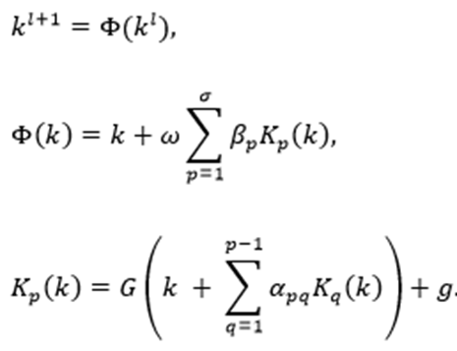
Процесс установления

Slide 9

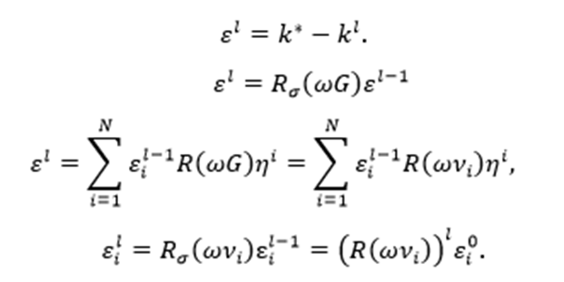
Скорость сходимости

Slide 10


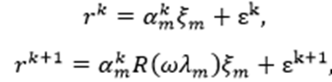



Подавление ошибки

Slide 11



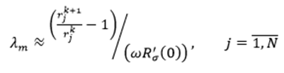
Подавление ошибки

Slide 12

Подавление ошибки

Slide 13
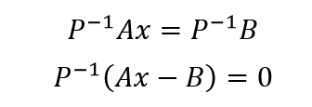

Переобуславливание

Slide 14
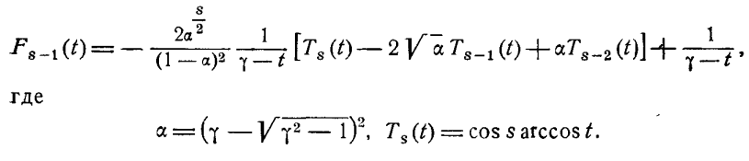

Переобуславливание
Notes:
F(t) - полином, наименее уклоняющийся от 1/(y-t) на (-1, 1)

Slide 15



Переобуславливание
Notes:
f(t) - полином, наименее уклоняющийся от 1/(1-t) на (-1/y, 1/y)

Slide 16
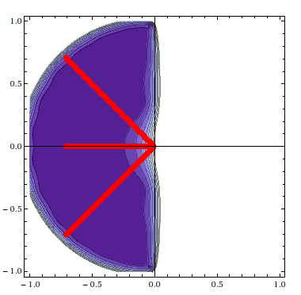



Переобуславливание

Slide 17

Переобуславливание

Slide 18
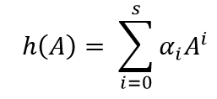
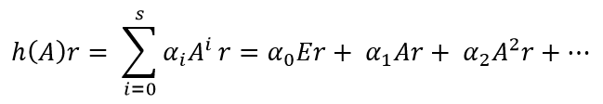
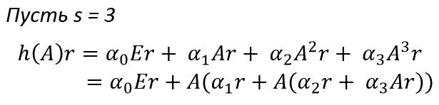
Переобуславливание

Slide 19
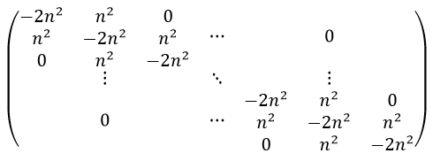
Численный эксперимент
 В качестве тестовой задачи взяли двумерное уравнение теплопроводности, дискретизация которого привела к системе со следующей матрицей:

Slide 20
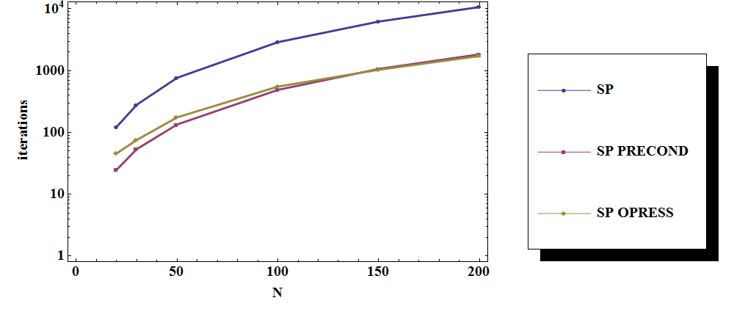
Количество итераций процесса установления

Slide 21
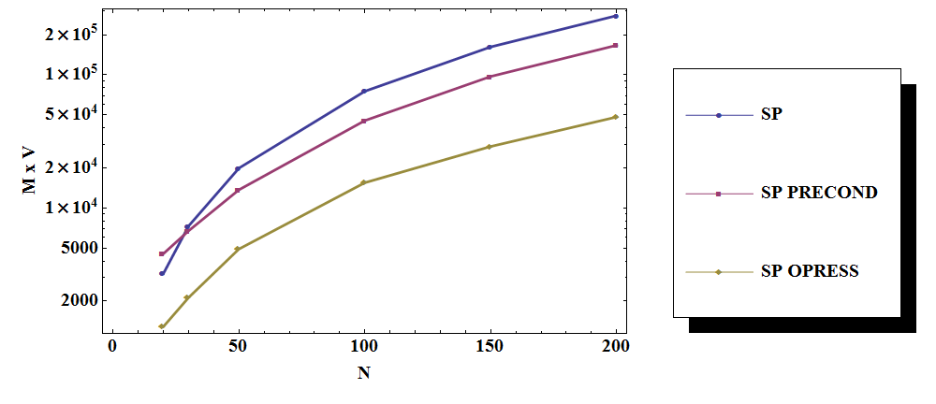
Количество перемножений матрицы на вектор

Slide 22
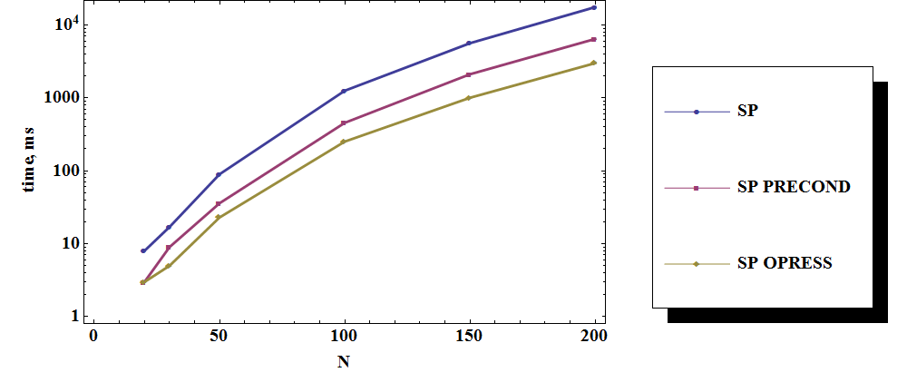
Время выполнения

Slide 23
Заключение
Оба представленных способа, переобуславливание и подавление, показывают хорошее ускорение сходимости методов, основанных на процессах установления.
Метод подавления компонент показывает несколько лучшие результаты по сравнению с применением переобуславливания.

Slide 24
Спасибо за внимание!

